Slide 1
Web API 基本认知
获取DOM对象
操作元素内容
操作元素属性
定时器-间歇函数

Slide 2
变量声明
变量声明有三个var let和const
我们应该用那个呢？
首先var先排除，老派写法，问题很多，可以淘汰掉
let or const ?
建议：const优先，尽量使用const，原因是
const语义化更好
很多变量我们声明的时候就知道他不会被更改了，那为什么不用const呢？
实际开发中也是，比如react框架，基本const
如果你还在纠结，那么我建议，有了变量先给const，如果发现它后面是要被修改的，再改为let

Slide 3
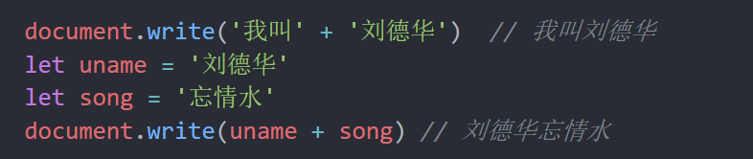
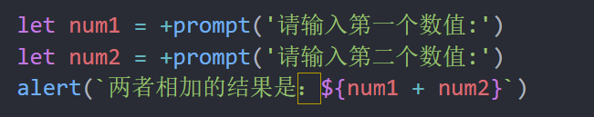
变量声明
请问以下的可不可以把let改为const？
可以，因为他们值没有变过

Slide 4
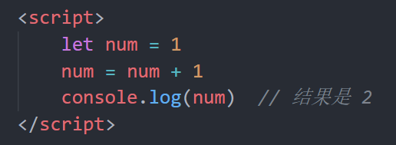
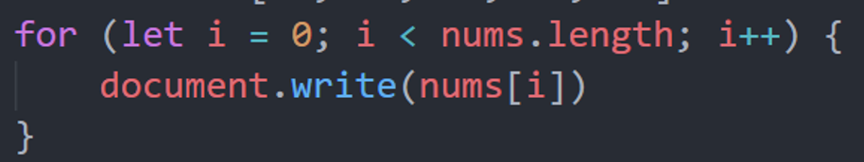
变量声明
请问以下的可不可以把let改为const？
不可以，因为变量进行了重新赋值

Slide 5
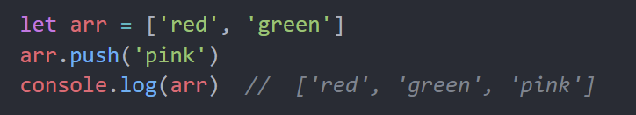
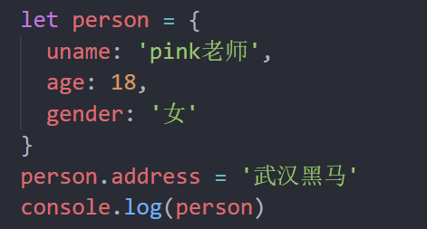

变量声明
请问以下的可不可以把let改为const？
可以

Slide 6

变量声明
const声明的值不能更改，而且const声明变量的时候需要里面进行初始化
但是对于引用数据类型，const声明的变量，里面存的不是值，不是值，不是值，是地址。
栈
堆
0x112233
[1, 2]
[1, 2, 3]
const arr

Slide 7
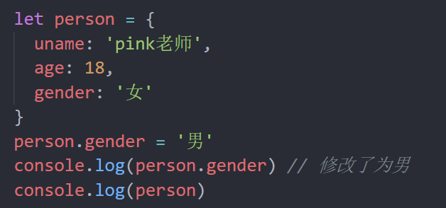
变量声明
考考你：可以改为 const 吗？

Slide 8

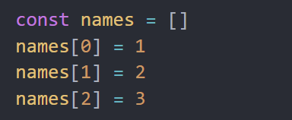
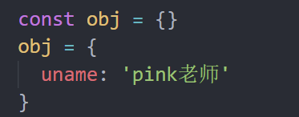

变量声明
考考你：下面写法可以吗？
错误，他们地址不一样
这样改可以了

Slide 9
以后声明变量我们优先使用哪个？
const
有了变量先给const，如果发现它后面是要被修改的，再改为let
为什么const声明的对象可以修改里面的属性？
因为对象是引用类型，里面存储的是地址，只要地址不变，就不会报错
建议数组和对象使用 const 来声明
什么时候使用let声明变量？
如果基本数据类型的值或者引用类型的地址发生变化的时候，需要用let
比如一个变量进行加减运算，比如for循环中的 i++

Slide 10
Web API 基本认知
01
作用和分类
什么是DOM
DOM树
DOM对象

Slide 11
1.1 作用和分类
作用: 就是使用 JS 去操作 html 和浏览器
分类：DOM (文档对象模型)、BOM（浏览器对象模型）
JavaScript
ECMAScript
Web APIs
JavaScript语言基础
DOM
BOM
页面文档对象模型
浏览器对象模型

Slide 12
Web API 基本认知
01
作用和分类
什么是DOM
DOM树
DOM对象

Slide 13
1.2 什么是DOM
DOM（Document Object Model——文档对象模型）是用来呈现以及与任意 HTML 或 XML文档交互的API
白话文：DOM是浏览器提供的一套专门用来 操作网页内容(标签) 的功能
DOM作用
开发网页内容特效和实现用户交互

Slide 14
Web API阶段我们学习那两部分？
DOM
BOM
DOM 是什么？有什么作用？
DOM 是文档对象模型
操作网页内容，可以开发网页内容特效和实现用户交互

Slide 15
Web API 基本认知
01
作用和分类
什么是DOM
DOM树
DOM对象

Slide 16
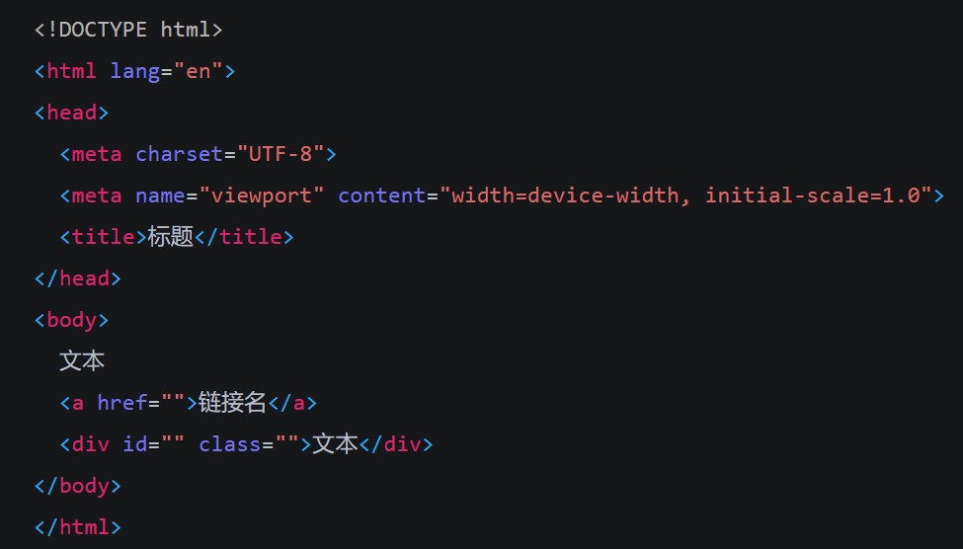
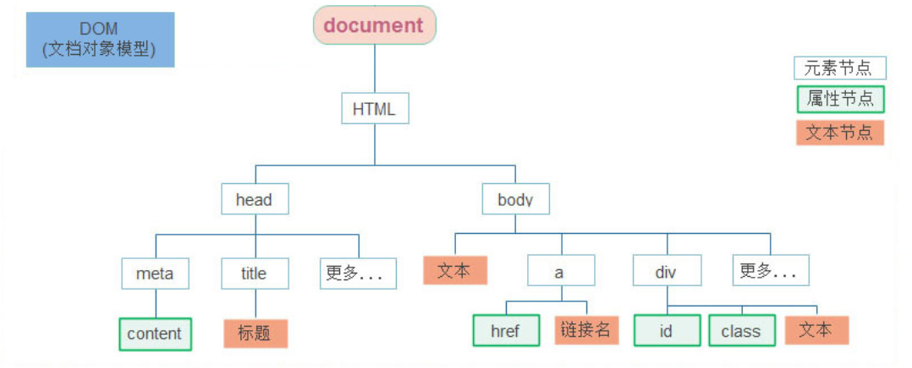
1.3 DOM树
DOM树是什么
将 HTML 文档以树状结构直观的表现出来，我们称之为文档树或 DOM 树
描述网页内容关系的名词
作用：文档树直观的体现了标签与标签之间的关系

Slide 17
Web API 基本认知
01
作用和分类
什么是DOM
DOM树
DOM对象

Slide 18

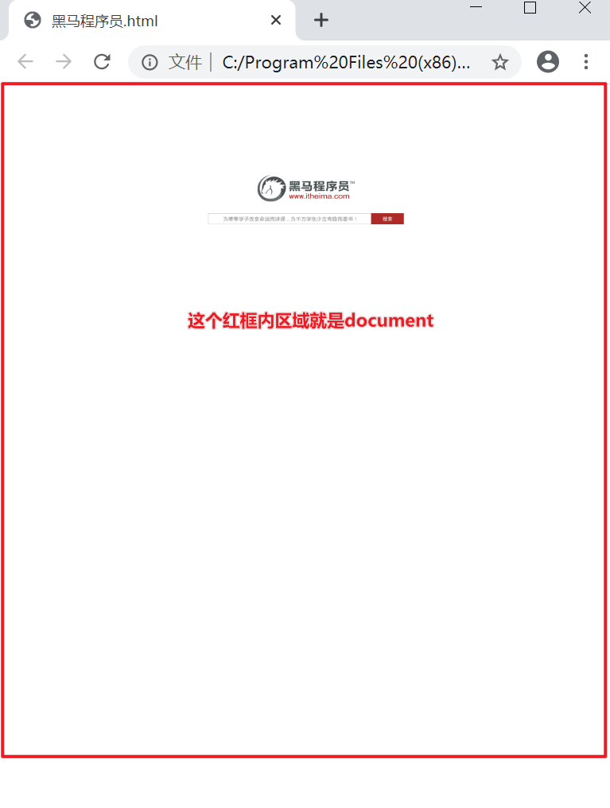
1.4 DOM对象（重要）
在html里面叫标签 在DOM里面叫对象
DOM对象：浏览器根据html标签生成的 JS对象
所有的标签属性都可以在这个对象上面找到
修改这个对象的属性会自动映射到标签身上
DOM的核心思想
把网页内容当做对象来处理
document 对象
是 DOM 里提供的一个对象
所以它提供的属性和方法都是用来访问和操作网页内容的
例：document.write()
网页所有内容都在document里面

Slide 19
1. DOM 树是什么？
将HTML文档以树状结构直观的表现出来，我们称之为文档树或DOM树
作用：文档树直观的体现了标签与标签之间的关系
2. DOM对象怎么创建的？
浏览器根据html标签生成的 JS对象（DOM对象）
DOM的核心就是把内容当对象来处理
3. document 是什么？
是 DOM 里提供的一个对象
网页所有内容都在document里面

Slide 20
Web API 基本认知
获取DOM对象
操作元素内容
操作元素属性
定时器-间歇函数

Slide 21
获取DOM元素
02
根据CSS选择器来获取DOM元素(重点)
其他获取DOM元素方法（了解）

Slide 22
二、获取DOM对象
目标：能查找/获取DOM对象
提问：我们想要操作某个标签首先做什么？
肯定首先选中这个标签，跟 CSS选择器类似，选中标签才能操作
查找元素DOM元素就是利用 JS 选择页面中标签元素
学习路径：
根据CSS选择器来获取DOM元素 (重点)
其他获取DOM元素方法（了解）

Slide 23

2.1 根据CSS选择器来获取DOM元素 (重点)
1. 选择匹配的第一个元素
语法：
参数:
包含一个或多个有效的CSS选择器 字符串
返回值：
CSS选择器匹配的第一个元素，一个 HTMLElement对象。
如果没有匹配到，则返回null。
多参看文档：https://developer.mozilla.org/zh-CN/docs/Web/API/Document/querySelector

Slide 24


2.1 根据CSS选择器来获取DOM元素 (重点)
2. 选择匹配的多个元素
语法：
参数:
包含一个或多个有效的CSS选择器 字符串
返回值：
CSS选择器匹配的NodeList对象集合
例如：

Slide 25
获取一个DOM元素我们使用谁？能直接操作修改吗?
querySelector()
可以
获取多个DOM元素我们使用谁？能直接修改吗？ 如果不能可以怎么做到修改？
querySelectorAll()
不可以，只能通过遍历的方式一次给里面的元素做修改

Slide 26
2.1 根据CSS选择器来获取DOM元素 (重点)
得到的是一个伪数组：
有长度有索引号的数组
但是没有 pop() push() 等数组方法
想要得到里面的每一个对象，则需要遍历（for）的方式获得。
注意事项
哪怕只有一个元素，通过querySelectAll() 获取过来的也是一个伪数组，里面只有一个元素而已

Slide 27
1. 获取页面中的标签我们最终常用那两种方式？
querySelectorAll()
querySelector()
2. 他们两者的区别是什么？
querySelector() 只能选择一个元素， 可以直接操作
querySelectorAll() 可以选择多个元素，得到的是伪数组，需要遍历得到每一个元素
3. 他们两者小括号里面的参数有神马注意事项？
里面写css选择器
必须是字符串，也就是必须加引号

Slide 28
Web API 基本认知
获取DOM对象
操作元素内容
操作元素属性
定时器-间歇函数

Slide 29
操作元素内容
03
对象.innerText 属性
对象.innerHTML 属性

Slide 30
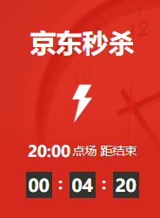
三、操作元素内容
目标：能够修改元素的文本更换内容
DOM对象都是根据标签生成的,所以操作标签,本质上就是操作DOM对象。
就是操作对象使用的点语法。
如果想要修改标签元素的里面的内容，则可以使用如下几种方式：
学习路径：
对象.innerText 属性
对象.innerHTML 属性

Slide 31
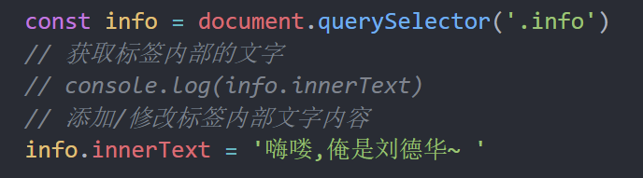
三、操作元素内容
1. 元素innerText属性
将文本内容添加/更新到任意标签位置
显示纯文本，不解析标签
举例说明

Slide 32
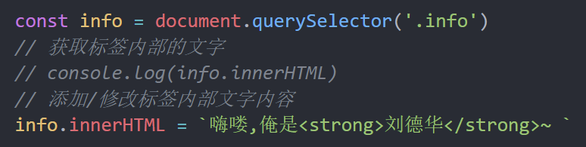
三、操作元素内容
2. 元素.innerHTML 属性
将文本内容添加/更新到任意标签位置
会解析标签，多标签建议使用模板字符
举例说明

Slide 33
1. 设置/修改DOM元素内容有哪2钟方式？
元素.innerText 属性
元素.innerHTML 属性
2. 三者的区别是什么？
元素.innerText 属性 只识别文本，不能解析标签
元素.innerHTML 属性 能识别文本，能够解析标签
如果还在纠结到底用谁，你可以选择innerHTML

Slide 34
Web API 基本认知
获取DOM对象
操作元素内容
操作元素属性
定时器-间歇函数

Slide 35
操作元素属性
04
操作元素常用属性
操作元素样式属性
操作表单元素属性
自定义属性

Slide 36

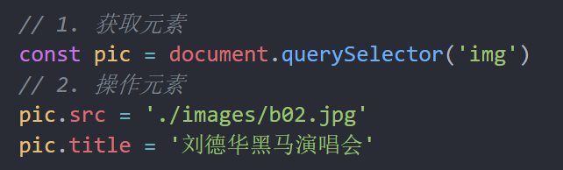
4.1 操作元素常用属性
还可以通过 JS 设置/修改标签元素属性，比如通过 src更换 图片
最常见的属性比如： href、title、src 等
语法：
举例说明

Slide 37
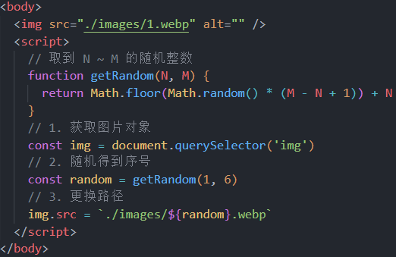
页面刷新，图片随机更换
需求：当我们刷新页面，页面中的图片随机显示不同的图片
分析：
①：随机显示，则需要用到随机函数
②：更换图片需要用到图片的 src 属性，进行修改
③：核心思路：
1. 获取图片元素
2. 随机得到图片序号
3. 图片.src = 图片随机路径

Slide 38
操作元素属性
04
操作元素常用属性
操作元素样式属性
操作表单元素属性
自定义属性

Slide 39

4.2 操作元素样式属性
还可以通过 JS 设置/修改标签元素的样式属性。
比如通过 轮播图小圆点自动更换颜色样式
点击按钮可以滚动图片，这是移动的图片的位置 left 等等
学习路径：
通过 style 属性操作CSS
操作类名(className) 操作CSS
通过 classList 操作类控制CSS

Slide 40

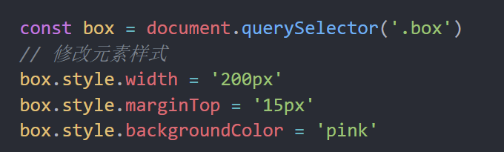
4.2 操作元素样式属性
1.通过 style 属性操作CSS
语法：
举例说明
注意：
修改样式通过style属性引出
如果属性有-连接符，需要转换为小驼峰命名法
赋值的时候，需要的时候不要忘记加css单位

Slide 41
1. 设置/修改元素样式属性通过________属性引出来？
2. 如果需要修改一个div盒子的样式，比如 padding-left, 如何写？
element.style.paddingLeft = ‘300px’
小驼峰命名法
3. 因为我们是样式属性，一定别忘记，大部分数字后面都需要加单位
style

Slide 42
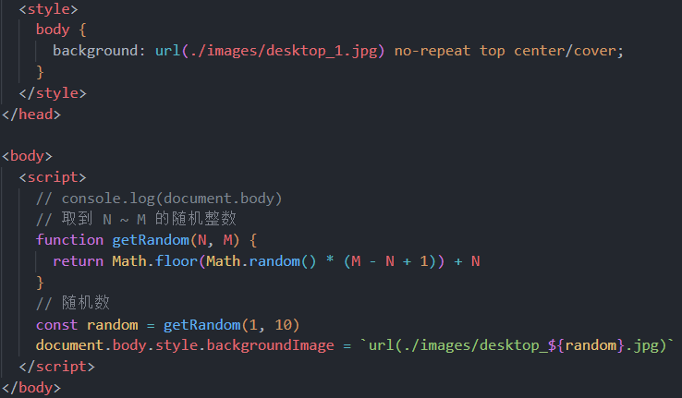
页面刷新，页面随机更换背景图片
需求：当我们刷新页面，页面中的背景图片随机显示不同的图片
分析：
①： 随机函数
②： css页面背景图片 background-image
③： 标签选择body， 因为body是唯一的标签，可以直接写 document.body.style

Slide 43

4.2 操作元素样式属性
2. 操作类名(className) 操作CSS
如果修改的样式比较多，直接通过style属性修改比较繁琐，我们可以通过借助于css类名的形式。
语法：
注意：
由于class是关键字, 所以使用className去代替
className是使用新值换旧值, 如果需要添加一个类,需要保留之前的类名

Slide 44
1. 使用 className 有什么好处？
可以同时修改多个样式
2. 使用 className 有什么注意事项？
直接使用 className 赋值会覆盖以前的类名

Slide 45
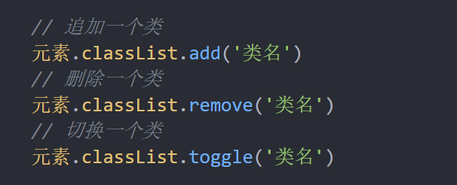
4.2 操作元素样式属性
3. 通过 classList 操作类控制CSS
为了解决className 容易覆盖以前的类名，我们可以通过classList方式追加和删除类名
语法：

Slide 46
操作元素属性
04
操作元素常用属性
操作元素样式属性
操作表单元素属性
自定义属性

Slide 47

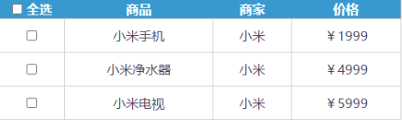
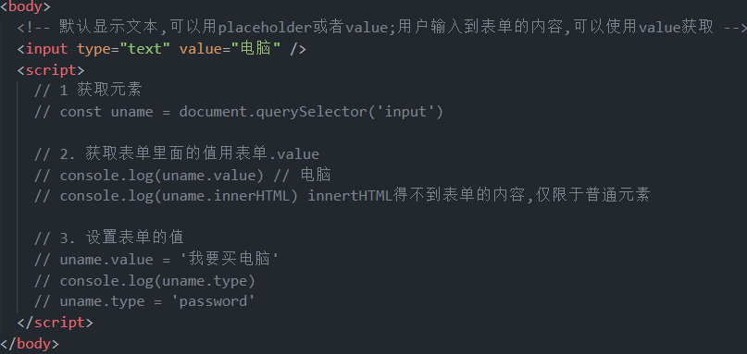
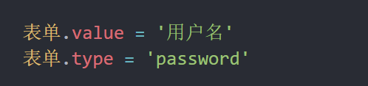
4.3 操作表单元素 属性
表单很多情况，也需要修改属性，比如点击眼睛，可以看到密码，本质是把表单类型转换为文本框
正常的有属性有取值的 跟其他的标签属性没有任何区别
获取: DOM对象.属性名
设置: DOM对象.属性名 = 新值

Slide 48
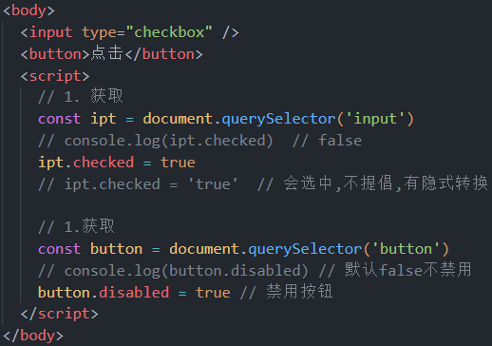
4.3 操作表单元素 属性
表单属性中添加就有效果,移除就没有效果,一律使用布尔值表示 如果为true 代表添加了该属性 如果是false 代表移除了该属性
比如： disabled、checked、selected

Slide 49
操作元素属性
04
操作元素常用属性
操作元素样式属性
操作表单元素属性
自定义属性

Slide 50
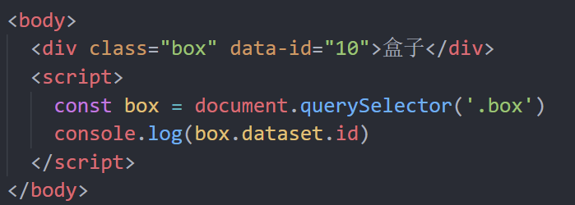
4.4 自定义属性
标准属性:标签天生自带的属性,比如class id title等,可以直接使用点语法操作比如：disabled、checked、selected
自定义属性：
在html5中推出来了专门的data-自定义属性
在标签上一律以data-开头
在DOM对象上一律以dataset对象方式获取

Slide 51
Web API 基本认知
获取DOM对象
操作元素内容
操作元素属性
定时器-间歇函数

Slide 52
定时器-间歇函数
05
定时器函数介绍
定时器函数基本使用

Slide 53


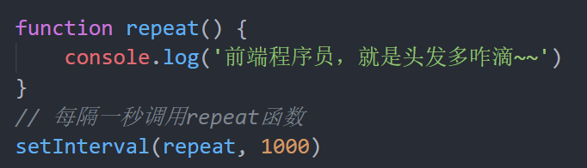
五、定时器-间歇函数
目标：能够使用定时器函数重复执行代码
定时器函数可以开启和关闭定时器
1. 开启定时器
作用：每隔一段时间调用这个函数
间隔时间单位是毫秒
举例说明
注意：
函数名字不需要加括号
定时器返回的是一个id数字

Slide 54
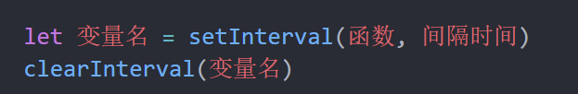
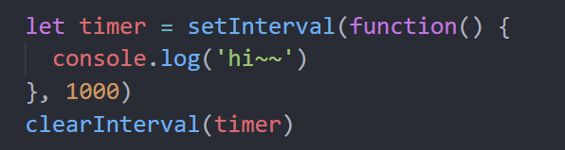
五、定时器-间歇函数
定时器函数可以开启和关闭定时器
2. 关闭定时器
一般不会刚创建就停止，而是满足一定条件再停止
注意：
函数名字不需要加括号
定时器返回的是一个id数字

Slide 55
定时器函数有什么作用？
可以根据时间自动重复执行某些代码
定时器函数如何开启？
setInterval(函数名, 时间)
定时器函数如何关闭？

